Slide 1
Сервіси для роботи в Google
Чаяло Олена Іванівна
Ульянова Наталія Анатоліївна

Slide 2
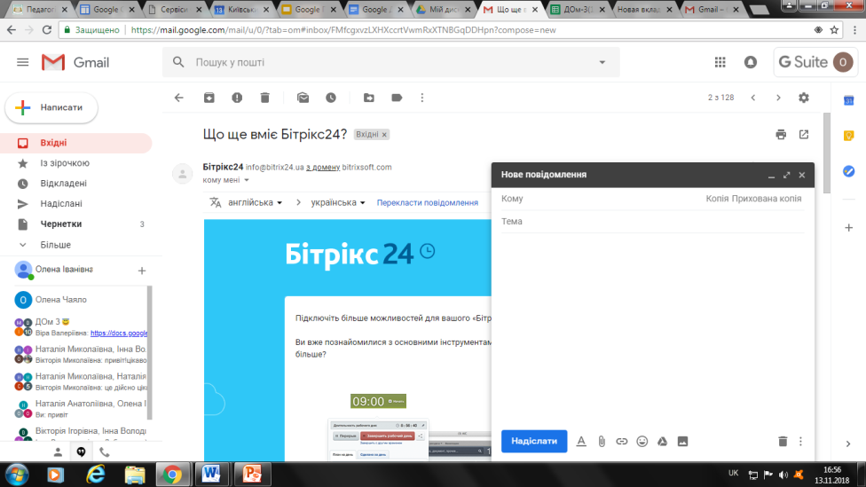
Gmail
(від Google Mail, вимовляється джі-мейл або гмейл) – безкоштовна послуга електронної пошти від американської компанії Google. Надає доступ до поштових скриньок через веб-інтерфейс і за протоколами POP3, SMTP та IMAP. Веб-інтерфейс Gmail цілком побудований на браузерній мові програмування JavaScript. Можливо також переключитися на інтерфейс, побудований лише на HTML, — стандартній мові розмітки веб-сторінок, яку «розуміють» практично всі браузери.

Slide 3
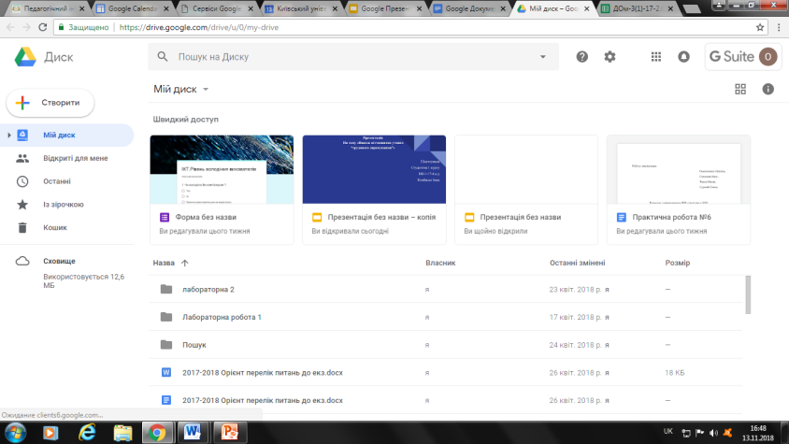

Slide 4
Можливості для створення та співпраці

Slide 5
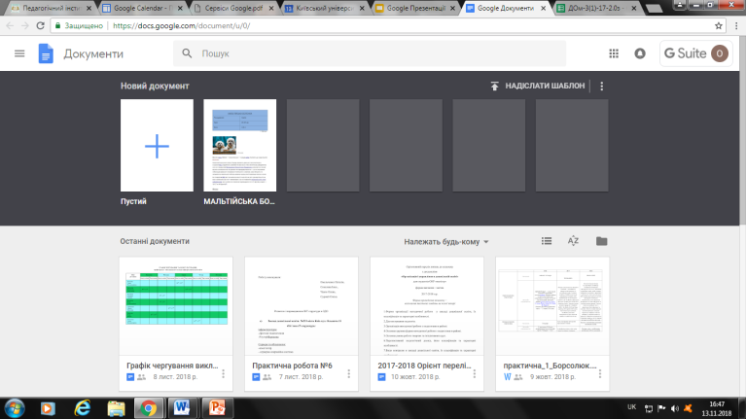
Google Документи
– це текстовий редактор. З його допомогою можна
прямо в Інтернеті створювати, редагувати і форматувати документи разом з
іншими користувачами в режимі реального часу.
Що можна зробити в Google Документах:
- Завантажити документ Word і перетворити його в документ
Google.
- Змінити поля, відступи, шрифти, кольори і безліч інших
параметрів форматування.
- Надати іншим користувачам право на редагування, додавання
коментарів або перегляд того чи іншого документа.
- Спільно редагувати файл в режимі реального часу і
спілкуватися з іншими користувачами у вбудованому чаті.
- Переглянути історію змін документа і відновити будь-яку
версію.
- Завантажити документ Google на свій комп'ютер у вигляді
файлу Word, OpenOffice, RTF, PDF, HTML або ZIP.
- Перевести документ на іншу мову.
- Прикріпити документ до повідомлення електронної пошти.

Slide 6
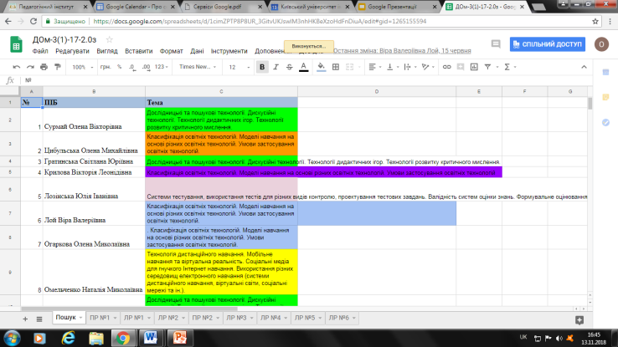
Google Таблиці
це редактор, що дозволяє створювати і форматувати
таблиці. Він також підтримує спільну роботу в режимі реального часу.
Що можна зробити за допомогою Google Таблиць:- Імпортувати файли Excel, CSV, TXT або ОРВ і перетворити їх
в електронні таблиці Google.
- Експортувати таблицю в форматі Excel, CSV, TXT, ODS, PDF
або HTML.
- Скористатися редактором формул для виконання обчислень, а
також відформатувати отримані дані.
- Відредагувати таблицю спільно з іншими користувачами і
поспілкуватися з ними в чаті.
- Автоматично створити графік або діаграму.
- Вбудувати таблицю або її окремі листи в блог або на вебсайт.
Google

Slide 7
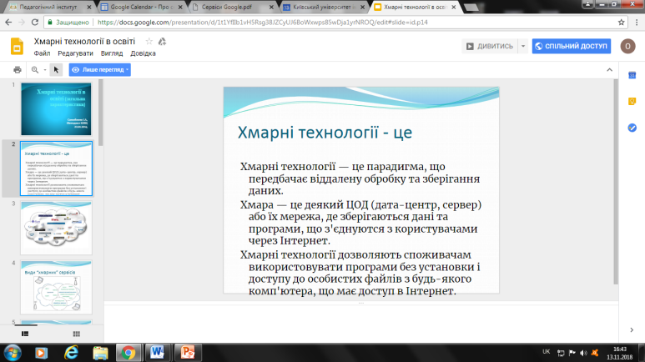
Google Презентації
це редактор для створення та оформлення
презентацій.
Що можна зробити за допомогою цього додатка:
- Створити і відредагувати презентацію.
- Попрацювати над презентацією разом з друзями або
колегами, а потім продемонструвати результати іншим користувачам.
- Імпортувати файли PPTX і PPS, а також конвертувати їх у
презентації Google.
- Завантажити презентацію в форматі PDF, PPT, SVG, JPG або
у вигляді текстового файлу.
- Додати в презентацію зображення і відео.
- Опублікувати презентацію на веб-сайті.

Slide 8
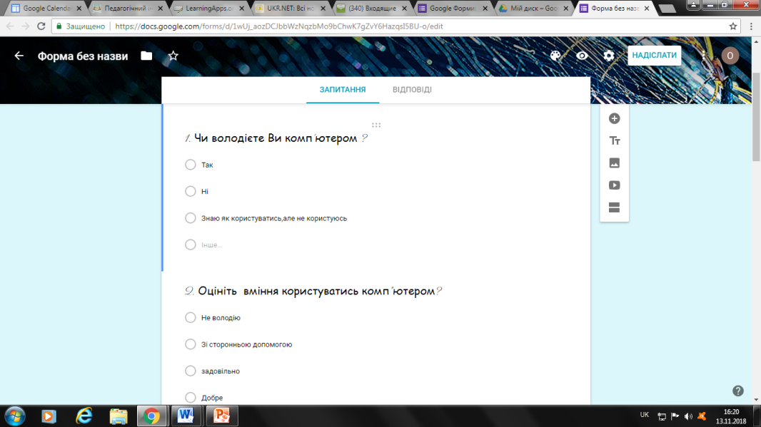
Google Форми
Проводьте опитування або швидко створюйте списки команд за допомогою простих онлайнових форм у Google Формах. А потім перевіряйте результати, акуратно впорядковані в електронній таблиці. З Google Формами ви можете не лише швидко провести опитування, а й скласти список гостей, зібрати електронні адреси для розсилки новин і навіть провести вікторину.

Slide 9
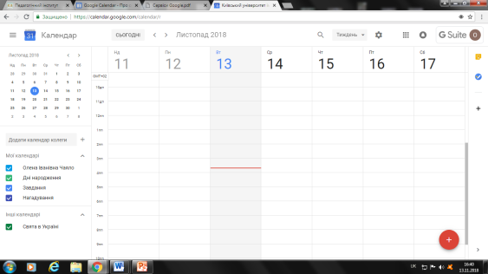
Google Calendar
Календар Google – безкоштовна відкрита інтерактивна служба "Календар". За допомогою календаря Google простіше відстежити всі важливі життєві події – дні народження, збори, спортивні заходи, – усе в одному місці. За допомогою календаря Google можна легко призначати заходи й розсилати запрошення, надавати до них доступ друзям і родичам (чи зберігати тільки для особистого використання), а також знаходити заходи, що цікавлять Вас, у Інтернеті. Календар Google допомагає упорядкувати справи.
Календар уміє відправляти нагадування про події через e-mail і SMS. Ро­бо­та здійснюється у вікні браузера через веб-інтерфейс, дані зберігаються на цен­т­ралізованому сервері Google, тому одержати доступ до розкладу можна з будь-якого комп'ютера, підключеного до Інтернету (при цьому дані захищені па­ро­лем). У інтерфейсі можна користуватися «гарячими клавішами», є рядок для швидкого занесення події.

Slide 10
YouTube
Створення аккаунта
Щоб створити власний канал YouTube потрібен профіль у Google, якщо його немає реєструємося
Потім:Заповнюємо ім’я користувача та розділ «Про канал». Ретельно продумайте опис каналу: незважаючи на те що воно обмежене 1000 символами, за замовчуванням в розділі «Про канал» відображаються тільки перші 250, а інші будуть видні тільки при натисканні посилання “Додатково”. Також обов’язково додайте посилання на сайт та профілі в інших соціальних мережах.
Додаємо аватар і обкладинку. Максимальний розмір фото – 1 Мб. Не забувайте, що зображення повинні поєднуватися один з одним.
Прописуємо теги, за якими користувачі зможуть знайти канал.
У розділі «Вкладки» вибираємо сторінку, яка буде першою відкриватися у нового відвідувача: «Цікаві», «Додані» або «Фід». За замовчуванням варто «Фід». Якщо обраний «Фід», то варто відзначити дії, які буде відображатися на вашому каналі.

Slide 11
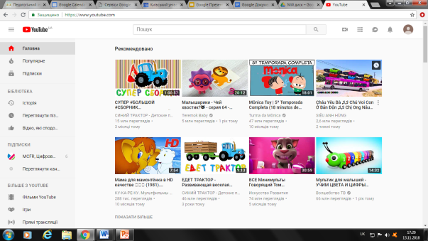
Завантаження відео
Як тільки канал створений, саме час почати його наповнювати контентом. Клікнувши на кнопку «Додати відео» можна:
Завантажити вже існуючий відеоролик;
Створити відеозапис за допомогою веб-камери;
Створити відеоролик з картинок і фото;
Транслювати Відеозустріч в Google+.
Стандартний YouTube-аккаунт дозволяє завантажувати відео довжиною до 15 хвилин. Однак можна з легкістю зробити запит на збільшення ліміту:
Як тільки відео завантажене, необхідно додати інформацію про нього – прописати заголовок, зміст, теги. Не забувайте, що заголовок повинен бути цікавим і привабливим для користувачів, а також по можливості містити ключові слова. Також виберіть для відео найбільш релевантну категорію. Пам’ятайте, що чим більше інформації про ролик надано, тим більш зрозумілі наміри автора модераторам YouTube, і тим менше у ролика шансів бути видаленим.
У налаштуваннях приватності позначте рівень доступу до відео: публічне, приватне або доступ за посиланням. На канал можна завантажити ексклюзивні ролики і закрити їх від загального перегляду налаштуваннями приватності. Запропонувавши обмеженому числу користувачів посилання на це відео, можна створити у них відчуття унікальності і вплинути на їх лояльність. Наприклад, можна створити 10 – хвилинний навчальний ролик (не забувайте, що він повинен бути корисним і цікавим) , в кінці якого можна помістити наступний заклик до дії «Підпишись на наш канал або сторінку в Facebook і отримай доступ до повної версії ролика».

Slide 12
Дякую за увагу!

